Slide 1
Sync Advanced
彭伟桀

Slide 2
读者-写者模型
读者线程只有读取
写者线程可以读写
写者线程必须独占资源
多个读者线程可以同时读取
例子：订票系统，多线程缓存代理

Slide 3
两类读者-写者问题
读者优先
写者优先
个人意见，实际上我们是根据解法来定义的问题

Slide 4
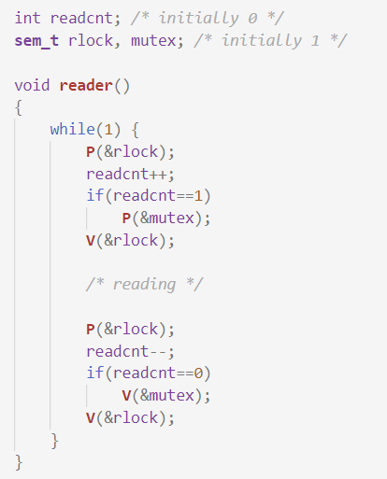
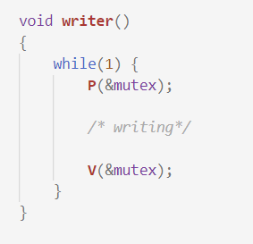
第一类读者-写者问题（读者优先）
实际上是很自然的想法
同一时间访问资源的，要么是一个写者，要么是多个读者 => 互斥关系 mutex
多个读者只会请求一次 mutex，需要维护 “多个读者”这一状态，用 cnt + 配套互斥锁 rlock
事实上并不是完全的读者优先
如果当前是读者在读，那新来的读者比写者优先
当前是写者在写，那新来的读者和写者公平竞争

Slide 5
第一类读者-写者问题（读者优先）
读者优先的解法会带来问题
写者线程饿死
需要解决方案

Slide 6
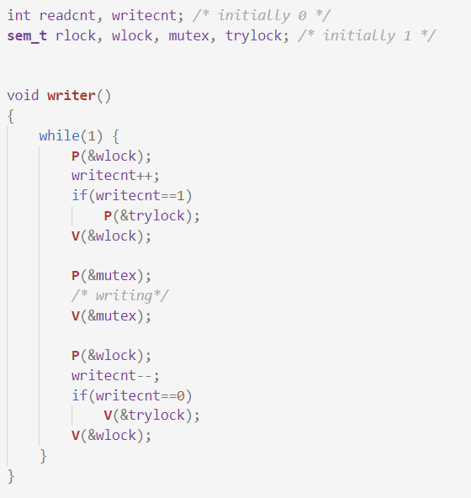
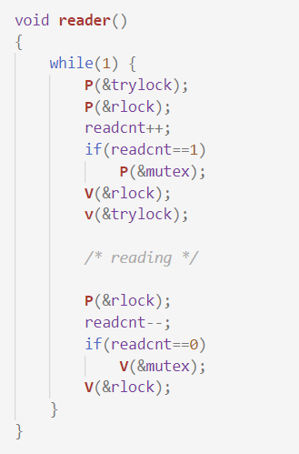
第二类读者-写者问题（写者优先）
考虑加一个互斥锁 try
读者线程会先尝试获取 try 这个锁
只要等待中的写者线程获取了 try 这个锁，那后续的读者线程就无法在写者之前抢占资源
这样就防止了写者被饿死
多个写者线程只须获取一次 try 锁
同样需要维护状态

Slide 7
第二类读者-写者问题（写者优先）
同样的，实际上也不是完全的写者优先
在抢占trylock的时候，读者写者公平竞争
但是一旦写者抢到trylock，后续写者更加优先
带来了新问题，读者饿死

Slide 8
FIFO
rw_queue API：
rw_queue_init(queue)
rw_queue_request_write(queue,token)
rw_queue_request_read(queue,token)
rw_queue_release(queue)
pthread_rw_lock API
线程读/写操作时，发出请求
请求用队列管理
连续的写请求可以并行
保证每个请求最终都会被处理
队列是共享变量，需要加锁
入队：直接加入
出队（=处理）：
对于读线程，要么资源空闲，要么资源被读进程占用
对于写线程，只有资源空闲时才能被处理

Slide 9
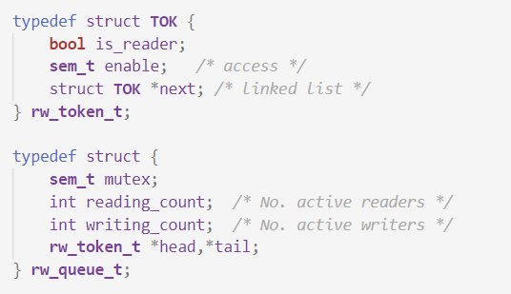
FIFO
当前进行的操作数量用 count 维护，
正在进行的操作不存储在队列里
Request 操作：
可以直接操作：维护 count
需要等待：
入队
P(&token->enable)
Release 操作：
维护 count
count=0 时进行出队操作
出队同时 V(&token->enable)

Slide 10
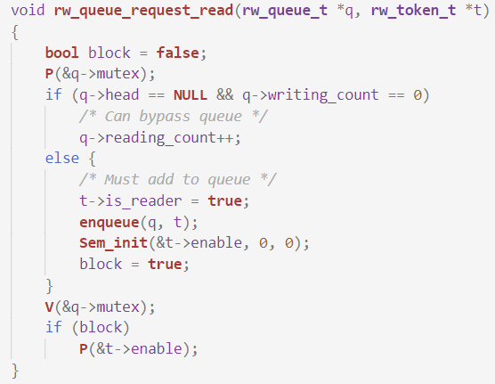
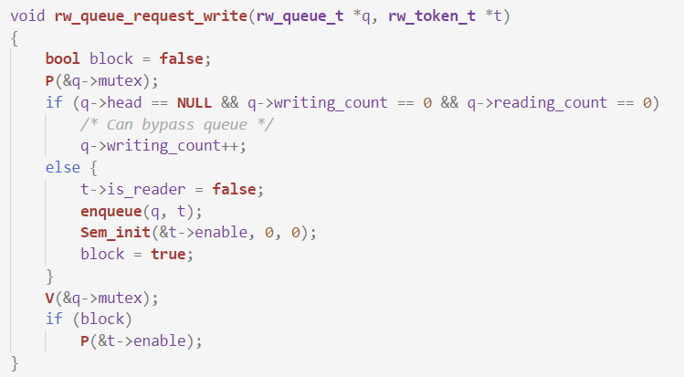
FIFO

Slide 11
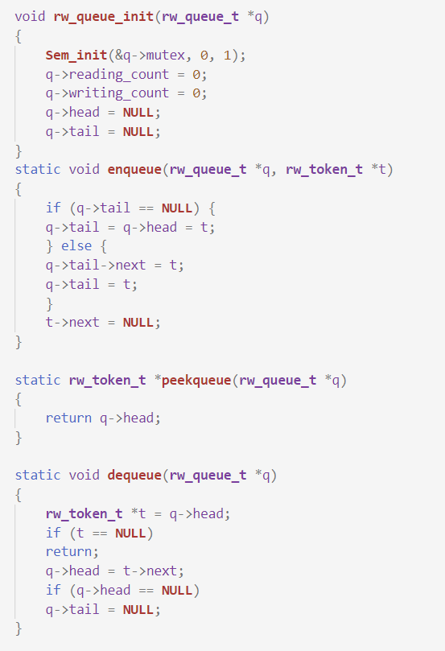
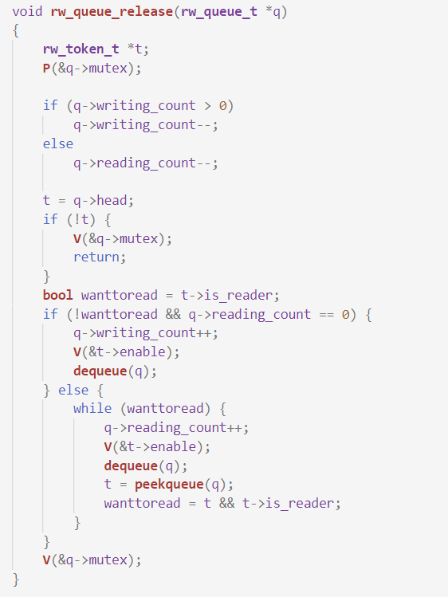
FIFO

Slide 12
其他并发问题
竞争
死锁
线程安全
信号处理相关

Slide 13
竞争
程序的正确性依赖于线程A在【线程B到达y】前到达x
就，程序在某种特定执行轨迹下是正确的，但是多线程程序必须要保证每条执行轨迹都正确
数据竞争：两个线程想同时使用同一资源
解决方案：
不要共享状态，用malloc创建一份单独的拷贝
用同步方法

Slide 14
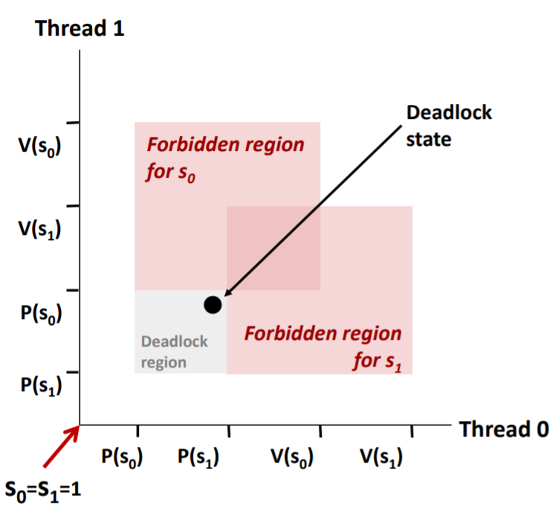
死锁
进程在等待一个永远无法为真的条件
例子：
线程0 锁了锁 s₀，请求锁 s₁
线程1 锁了锁 s₁，请求锁 s₀
互斥锁死锁：
两个线程以不同的顺序请求锁
解决：
以相同的顺序请求锁

Slide 15
线程安全
线程不安全函数类及解决方案
不保护共享变量的函数：加锁
保持跨越多个调用的状态的函数（伪随机数生成器）：每个线程保存自己的状态
返回指向静态变量指针的函数：重写函数将结果存到调用者传入的地址里去 or 包装函数加锁复制
调用线程不安全函数的函数（套娃）：禁止套娃
可重入函数
多线程调用时不会访问任何共享变量的函数
可重入函数是线程安全的，而且不需要同步
要使第二类线程不安全函数变得线程安全，必须把它变成可重入的（加锁无用）

Slide 16
线程安全的库函数
标准C库里的函数都是线程安全的
Unix 系统调用多数是线程安全的，除了：
第3类：asctime, ctime, gethostbyaddr, gethostbyname, inet_ntoa, localtime
第2类：rand
解决方案：调用他们的可重入版本，函数名后面加 _r

Slide 17
信号处理相关
许多库函数使用lock-and-copy来保证线程安全
fprintf，printf，puts，malloc，sprintf
在信号处理函数里调用库函数，可能造成死锁：
线程调用库函数，获取了锁
收到信号，调用信号处理函数
信号处理函数内再次调用相关库函数，请求锁
死锁！
所以在信号处理函数里不要调用加锁的函数

Slide 18
Thanks for listening

